Slide 1
Estereoscopia
Gustavo Rufino Feltrin
Leonardo Fernandes

Slide 2
Implementação
Métodos:
Frustum Assimétrico Paralelo ao Eixo Estereo;
Frustum Assimétrico Paralelo ao Eixo Estereo
(suporte em hardware);
Toed-In;
Anáglifo;

Slide 3
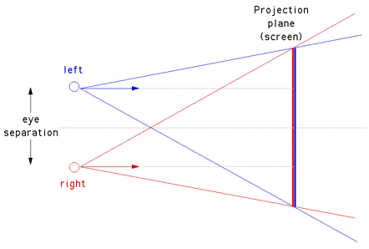
Frustum Assimétrico Paralelo ao Eixo Estereo

Slide 4
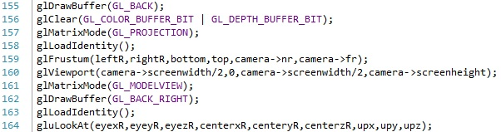
Frustum Assimétrico Paralelo ao Eixo Estereo
Inicialização do OpenGL
Set de comandos para a perspectiva de visão direita.

Slide 5
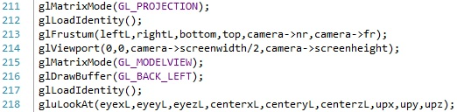
Frustum Assimétrico Paralelo ao Eixo Estereo
Set de comandos para a perspectiva de visão esquerda.

Slide 6
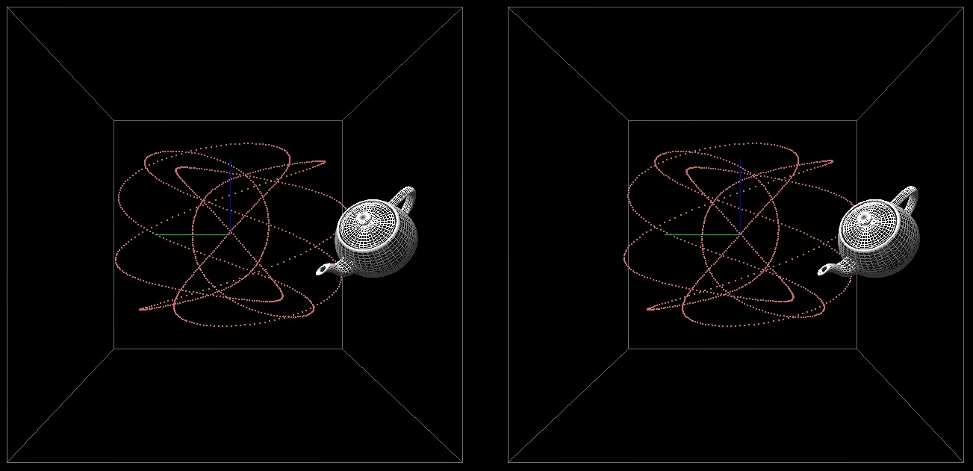
Frustum Assimétrico Paralelo ao Eixo Estereo
Print screen da aplicação.

Slide 7
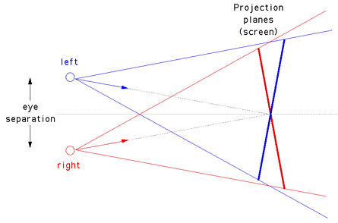
Toed-in

Slide 8
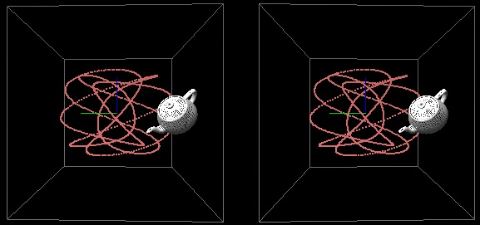
Toed-In
Print screen da aplicação

Slide 9
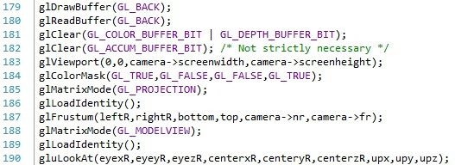
Anáglifo
Inicialização do OpenGL
Set de comandos para a perspectiva de visão direita

Slide 10
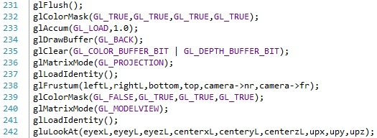
Anáglifo
Set de comandos para a perspectiva de visão esquerda.

Slide 11

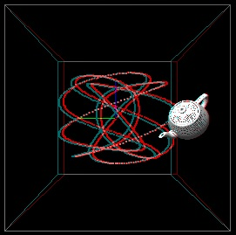
Anáglifo
Set de comandos após desenhar a cena esquerda
Print screen da aplicação

